Slide 1
30/ Noviembre / 2023
App Nuevo Amanecer
Equipo SQL:
Erick Alejandro Valdez Almaguer
Saúl Sanchez Rangel
Jesús Alejandro Rodríguez Garza
Marco Antonio Rodríguez Amezcua
Notes:
Erick 1 - 4

Slide 2


Resumen Ejecutivo
Proyecto | App Comunicador |  | Cliente | Instituto Nuevo Amanecer | Global
Project Manager | Erick Alejandro Valdez Almaguer |  | Fecha reporting | 08-Noviembre-2023 | Costes
Objetivos | - Establecer una comunicación funcional considerando las capacidades cognitivas, físicas, sociales y emocionales de los niños. - Implementando nuevas ideas para el software que mantiene su institución y que dicha comunicación y aprendizaje se vuelva más eficiente y dinámico para sus usuarios, tanto docentes como alumnos. - Su proceso de aprendizaje debe ser divertido, concreto y eficaz. |  |  |  | Cronograma
 |  |  |  |  | Recursos
Notes:
Resumen ejecutivo

Slide 3
Resumen Ejecutivo
Estado & Avances |  |  |  | Fechas importantes | Planificado | Estimación fin | Actual
WireFrame acondicionado con las características básicas de una aplicación accesible y agradable. Fase de implementación de comunicador en desarrollo (funcional). Interfaz de usuario inicial establecida. Comunicador actualizado con scroll y sonido. Comunicador con scroll ajustado al desplazamiento. Ideación de almacenaje de información en la nube (firebase) de las imágenes y acciones del comunicador. Interfaz y navegación de usuario implementada. |  |  |  | Plazo entrega | 28/11/2023 | 30/11/2023
 |  |  |  | Avance medio 1 | 01/10/2023 | 03/10/2023
 |  |  |  | Avance medio 2 | 08/11/2023 | 09/11/2023
 |  |  |  | Prototipo funcional | 28/11/2023 | 29/11/2023
 |  |  |  | Presentación de proyecto | — | 30/11/2023
Notes:
Resumen ejecutivo

Slide 4
Resumen Ejecutivo
Problemas (P) o Riesgos (R) |  | Acciones / Recomendaciones |  |  | Quién | Fecha
•(P) La adaptación de la aplicación hacia los dispositivos móviles puede llegar a verse afectada debido a la versión de android que tienen. |  | Análisis y aclaración de las versiones de android en los dispositivos si llegan a ser compatibles. |  |  | Erick | 26 / octubre
•(R) Perder la conectividad a la base de datos de Firebase |  | Monitorear y checar la base de datos en tiempo real, el analytics y sus archivos integrados en la App. |  |  | Alex | 7 / octubre
Notes:
Resumen ejecutivo

Slide 5
01
Presentación
Notes:
Marco 5 - 7

Slide 6
Introducción
Este proyecto tiene como propósito generar un ambiente controlado de aprendizaje seguro donde sus usuarios puedan desarrollarse correctamente y disfrutar el proceso. Este proyecto tiene la intención de crear nuevas formas dinámicas de comunicación y métodos de almacenamiento y protección de la información de cada alumno, dándole su validación e importancia a los datos que son manejados de los usuarios.
Notes:
Introducción

Slide 7
Objetivos
01
02
03
Objetivo
Objetivo
Acompañar a Instituto Nuevo Amanecer en su educación digital y mejorar la interacción de los niños con los materiales didácticos.
Crear mayor facilidad de uso de los recursos digitales tanto para los niños como para los docentes.
Objetivo
Aumentar el nivel de autonomía que los alumnos pueden tener al comunicarse y así permitir que los docentes se puedan enfocar en un mayor número de estudiantes.
Notes:
Objetivos del proyecto

Slide 8
02
Alcance
Notes:
Saul 8 - 11

Slide 9


Se espera que se cree una aplicación que contenga formas de aprendizaje como parte del desarrollo cognitivo, motriz e interactivo de los usuarios. Esto se implementa mediante la implementación de:
Minijuegos
Comunicador
Notes:
Alcance

Slide 10

Minijuegos
Niveles
de complejidad
Función con switch
Función análoga
Notes:
Alcance

Slide 11
Comunicador
UI
similar
Organización
Función análoga
Tableros múltiples
Text to speech
Imágenes boardmaker
Notes:
Alcance

Slide 12
Etapas
4. Monitoreo y control
2. Planeación
1. Inicio
5. Cierre
3. Ejecución
Notes:
Marco 12 - 20

Slide 13




Inicio
Analizar la situación actual en la que se encontraba la problemática y ver todas las opciones posibles.
Interactuar con nuestros stakeholders, representados por la institución de Nuevo Amanecer, para tener una comunicación efectiva durante el desarrollo del proyecto.
Visualizar e interactuar con el ambiente de manera presencial.
Planificar y estructurar ideas básicas para su implementación.
Notes:
Alcance

Slide 14

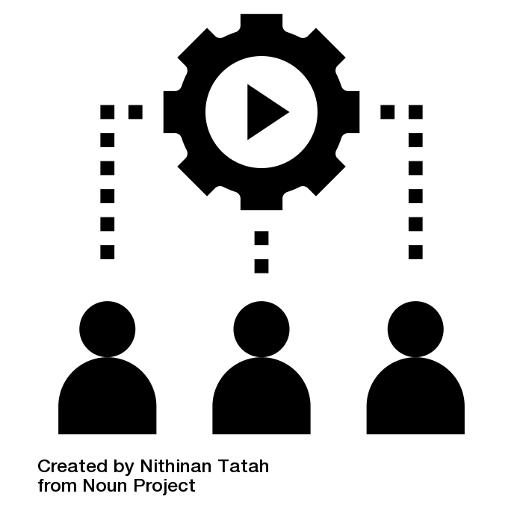
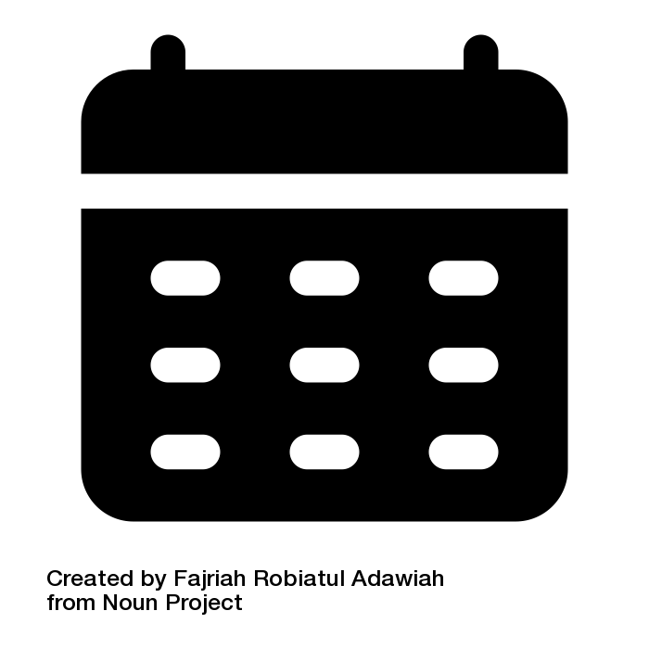

Planeación
Se establecieron los roles de los integrantes dentro del equipo.
Se establecieron las áreas y temas a trabajar de manera colaborativa e individual.
Quedaron plasmados los tiempos de realización de las actividades necesarias.
Se acordaron tiempos y momentos adecuados para realizar revisiones de avances como parte de un modelo de administración del proyecto (SCRUM).
Notes:
Alcance

Slide 15
Ejecución
Requerimientos
Project Charter
Resumen Ejecutivo
Documento RFP
Minutas con OSF
Propuesta
Wireframe (mockup)
Diseño de BD
Navegación entre fragmentos
UI and UX
Funcionalidad
básica comunicador
MVP
(Producto viable mínimo)
Guardar tableros
Presentación final
Prototipo finalizado
Notes:
Alcance

Slide 16
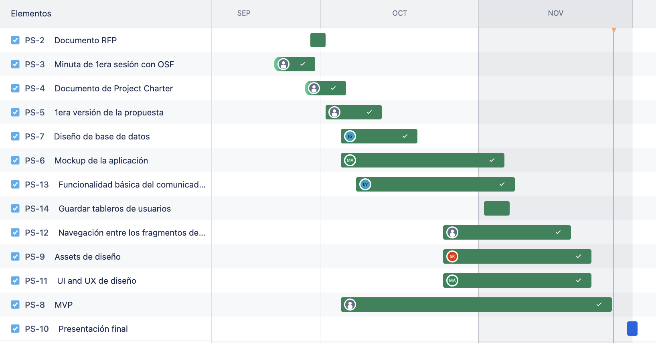
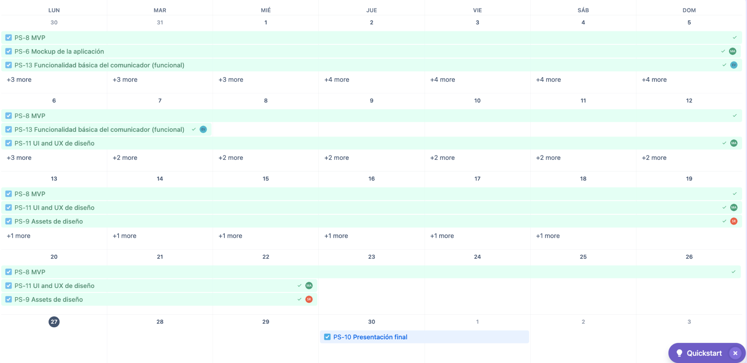
Monitoreo y control
Se establecieron fechas iniciales y finales para implementar cada parte del proyecto, estableciendo un orden en su desarrollo. De igual manera, se llevaron a cabo reuniones a lo largo de la duración de la materia para mantener actualizados y registrados estos avances.
Notes:
Alcance

Slide 17

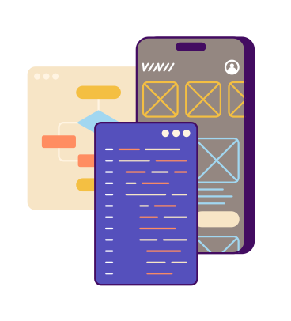

Cierre
Presentar las bases del proyecto y los alcances que fueron estandarizados y cubiertos.
Completar el prototipo funcional y desplegarlo.
Tener la satisfacción de los stakeholders en relación a la funcionalidad de todo el proyecto para beneficio de la OSF.
Notes:
Alcance

Slide 18
03
Metodología

Slide 19
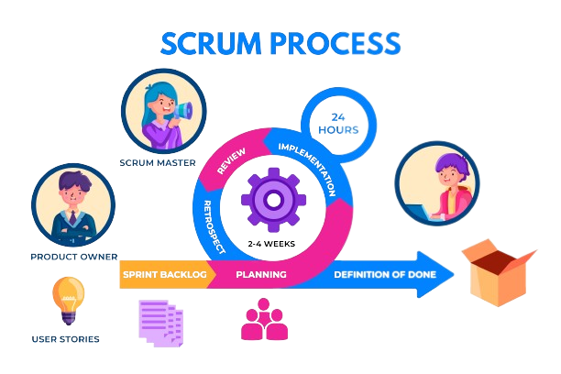

Slide 20
Áreas importantes y herramientas
Comunicación-expresión
Confidencialidad
Aprendizaje divertido
Acciones diarias para promover la comunicación efectiva.
Manejo adecuado de la información privada.
Desarrollar capacidades comunicativas disfrutando su proceso de aprendizaje.
IDE para la creación de diseño
IDE para implementación de la aplicación
Dispositivos de prueba
Uso del software figma para el diseño y pruebas de lógica.
Uso del software Android Studio para construcción del proyecto.
Dispositivos electrónicos donde se ejecutará la aplicación.
Notes:
Metodología

Slide 21
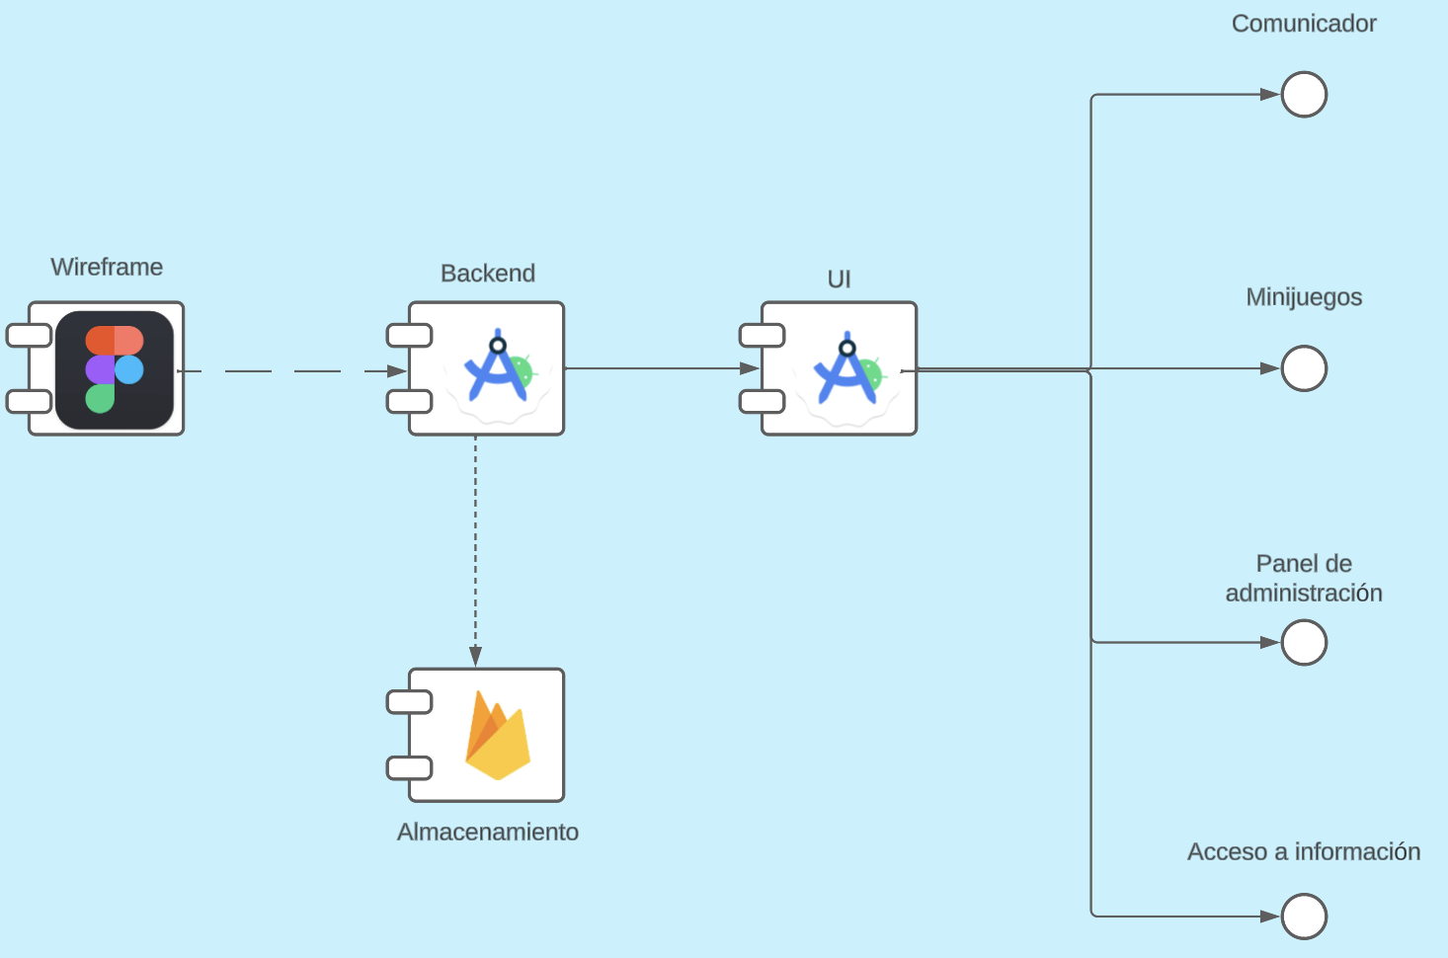
Diagrama de conexión
Notes:
Alex

Slide 22

Security password
Complejidad
Datos personales
Contraseñas concisas y con caracteres específicos
Evita usar información personal en contraseñas
Sin repetir !!
No usar la misma contraseña en todas tus cuentas
Notes:
Saul 22 - 24

Slide 23
04
Prototipo
Notes:
Saul

Slide 24

Descripción
Es una aplicación que contiene las funcionalidades básicas para que sus usuarios practiquen sus actividades diarias que combine las nuevas innovaciones tecnológicas dentro de la misma, como el almacenamiento de la información y datos personales para consulta del estatus de cada niño.

Slide 25

Descripción
Esta aplicación estará implementada con el apoyo del IDE de Android Studio, aplicando técnicas para la creación de interfaces de usuario agradables y sencillas de manipular para los niños, guardando datos en BD para la consulta instantánea de su información y convirtiendo su experiencia de uso en una completa aventura al volver las acciones dentro de la aplicación interactivas, con uso de audios, imágenes llamativas y una comunicación efectiva.

Slide 26
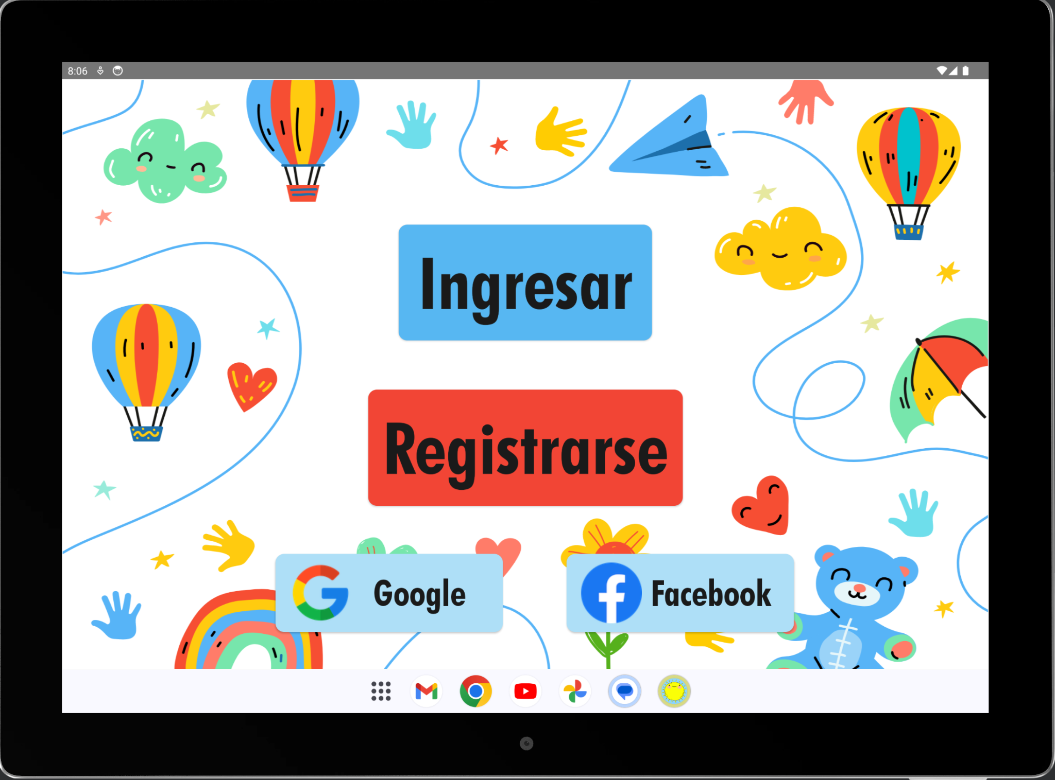
Descripción
#1. Inicio de sesión
#2. Creación de cuentas
#3. Sencillo y dinámico
#4. Atractivo
Notes:
Alex 25 - 36

Slide 27
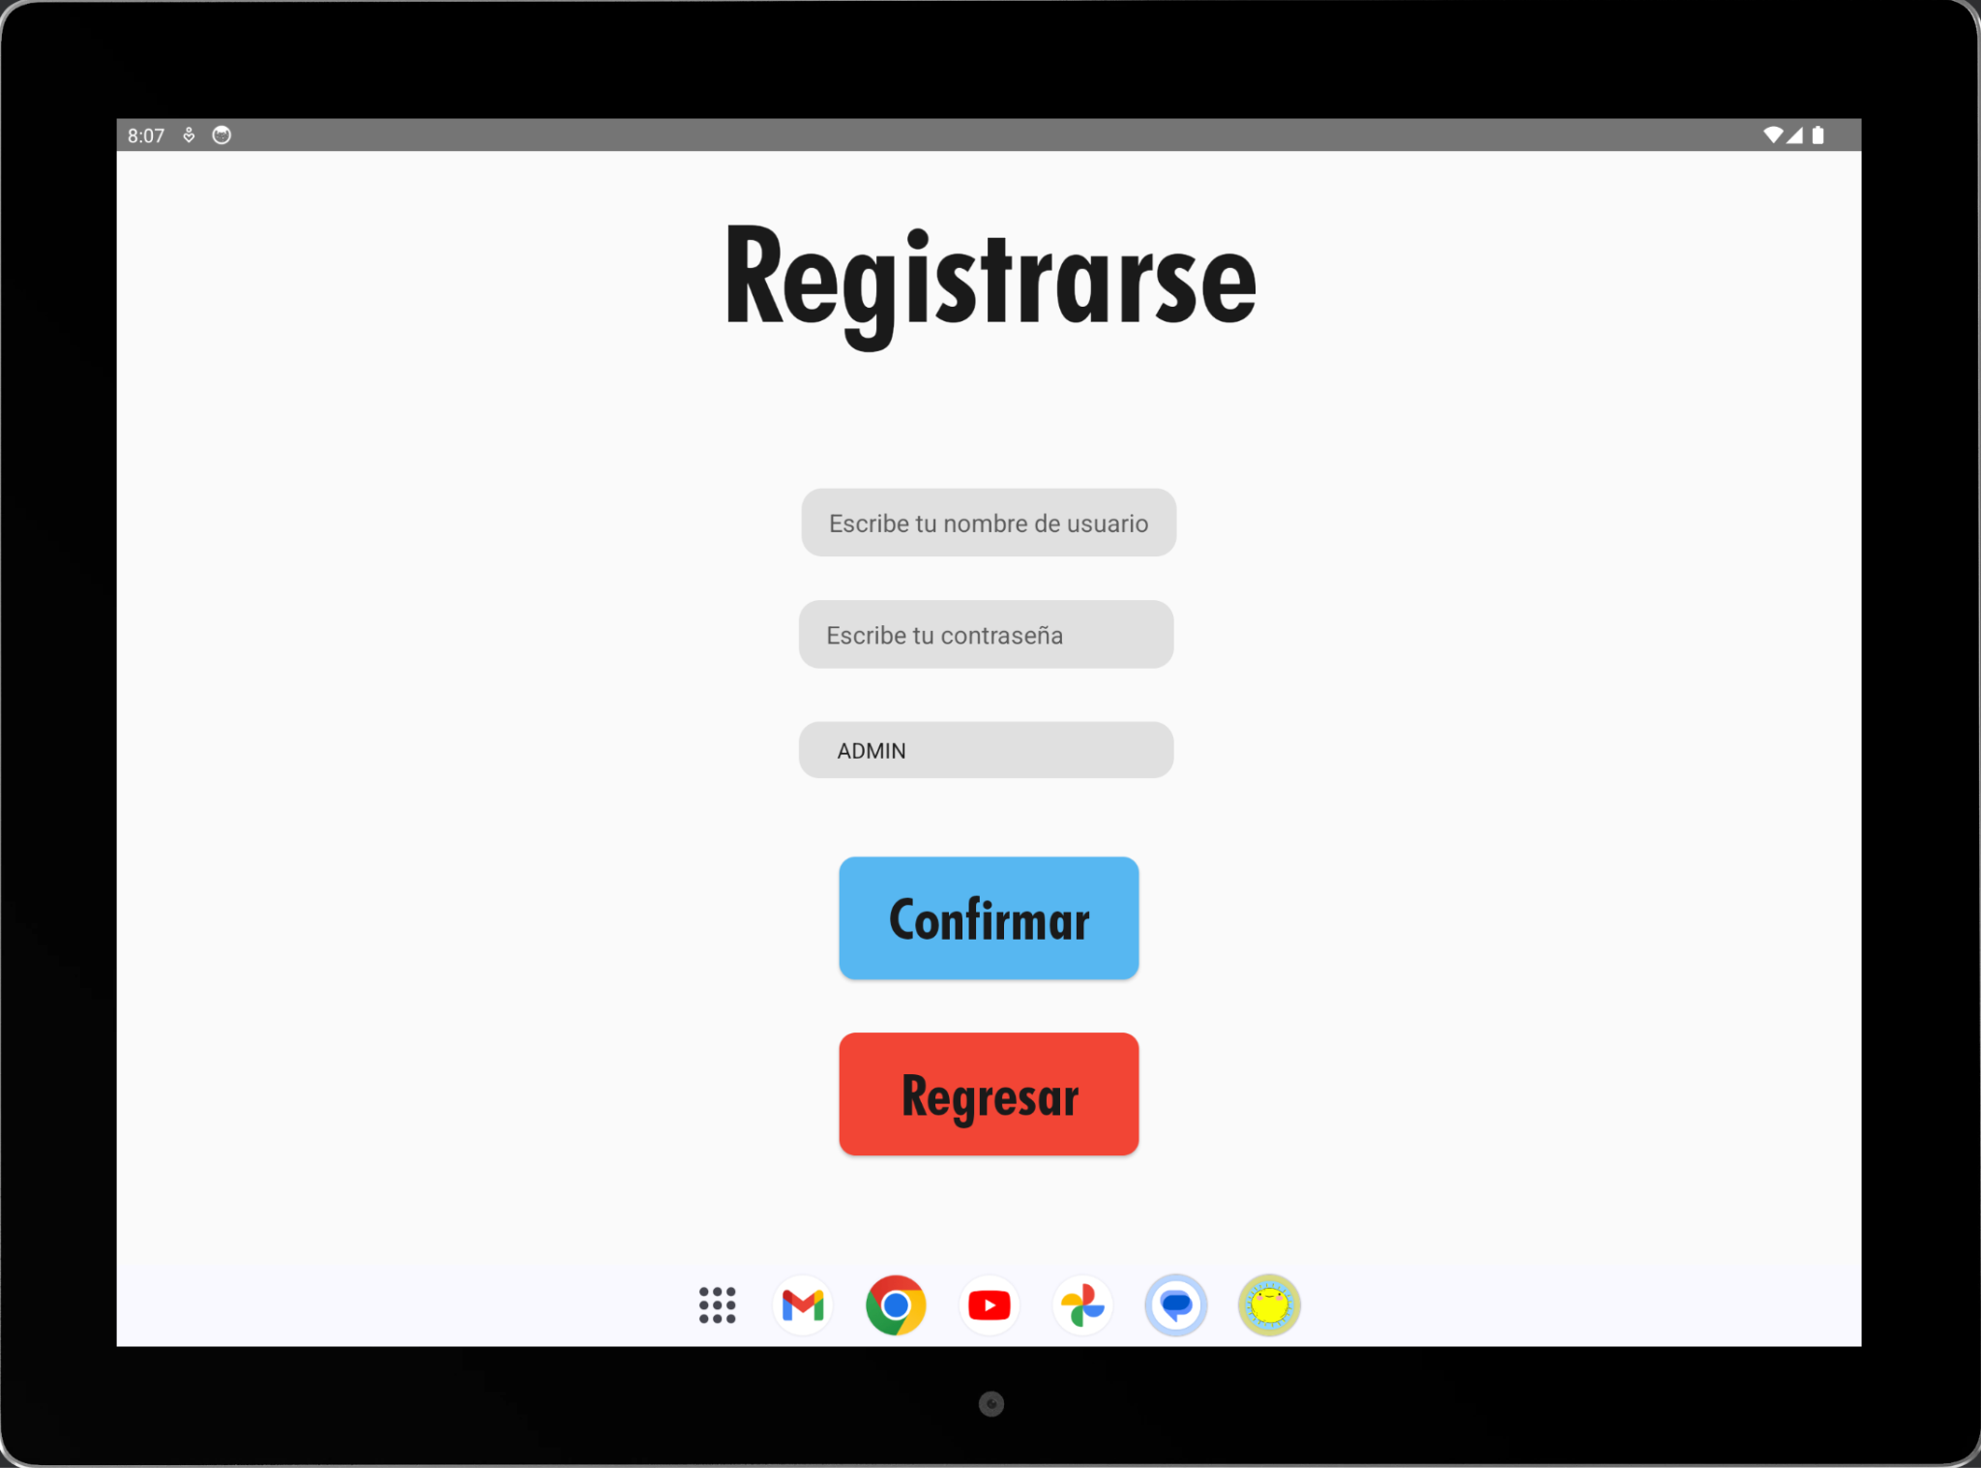
Descripción
#1. Información privada
#2. Rápido y sencillo
#3. Tipo de usuario
#4. Específico

Slide 28
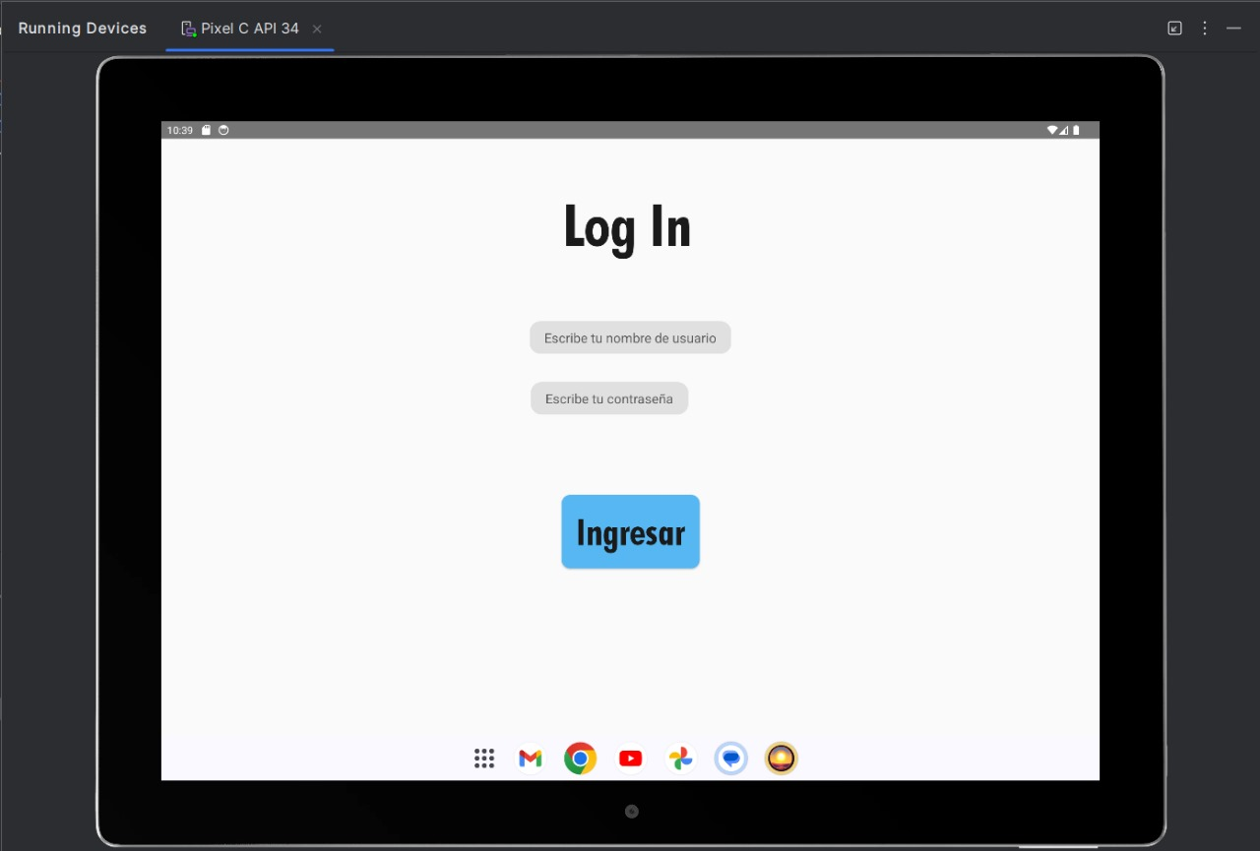
Descripción
#1. Autenticación
#2. Privacidad
#3. Rápido y sencillo
#4. Simple

Slide 29
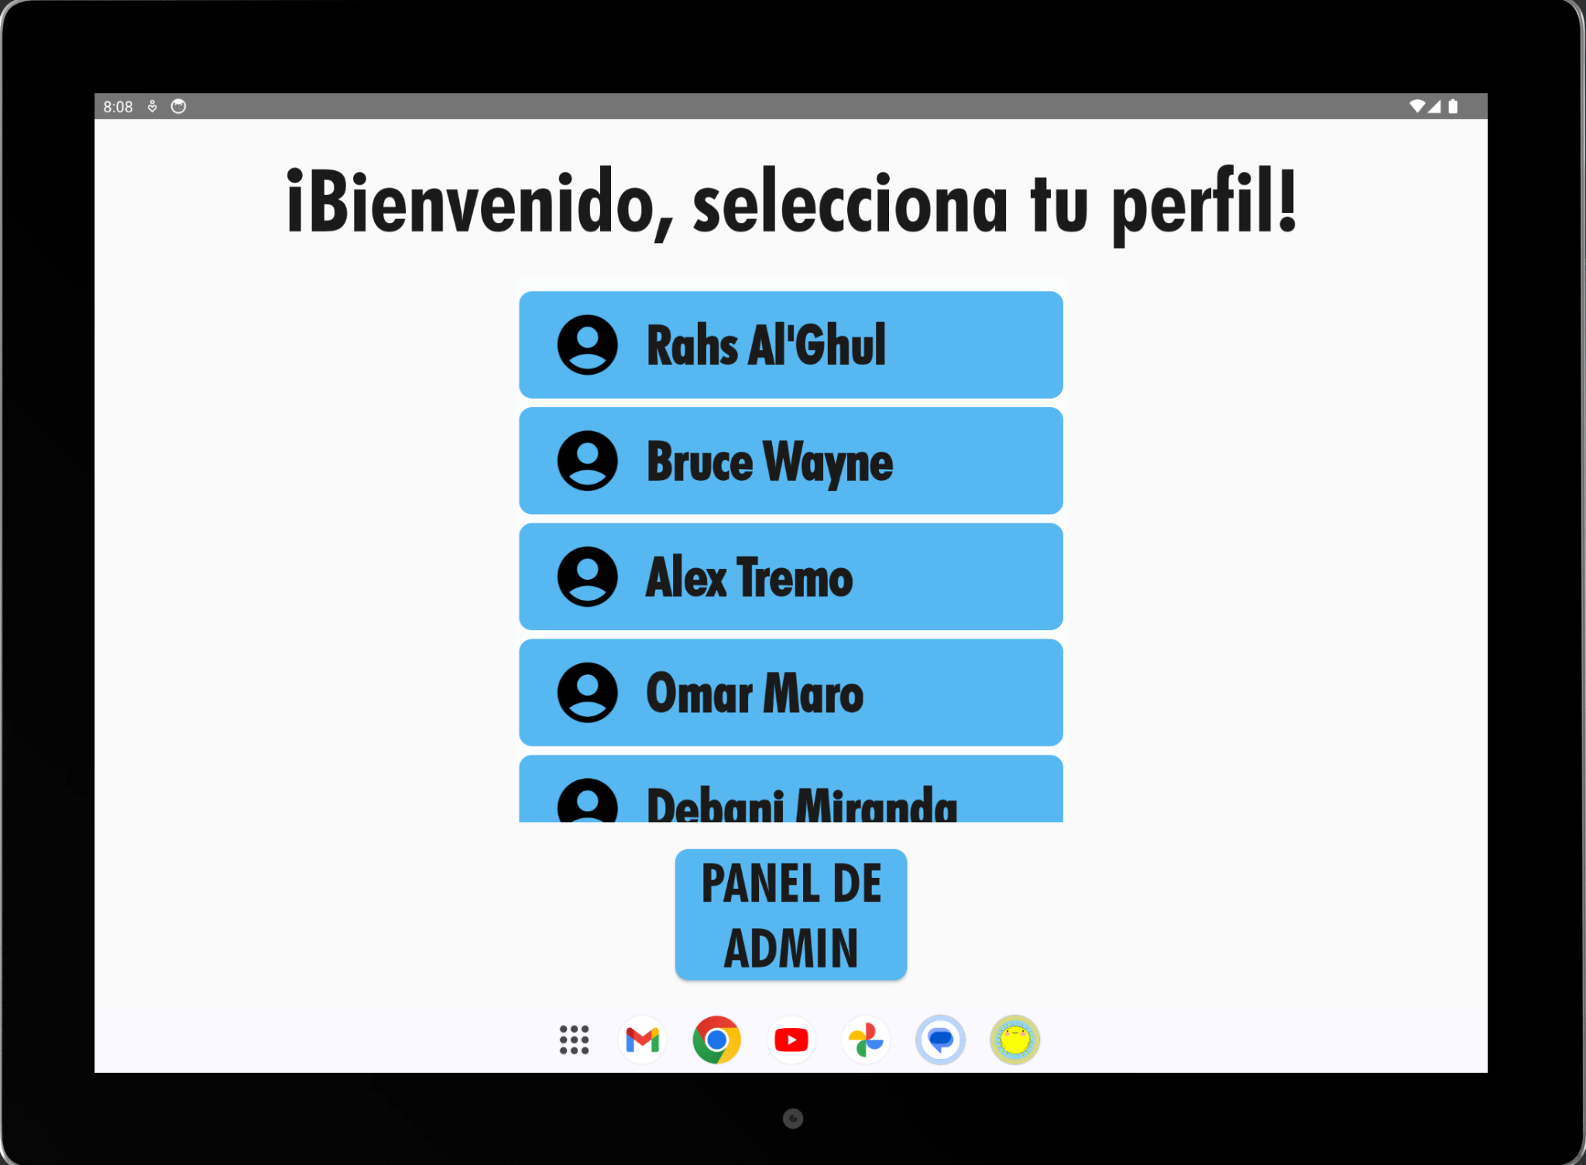
Descripción
#1. Organizado
#2. Específico
#3. Dinámico
#4. Funcional

Slide 30
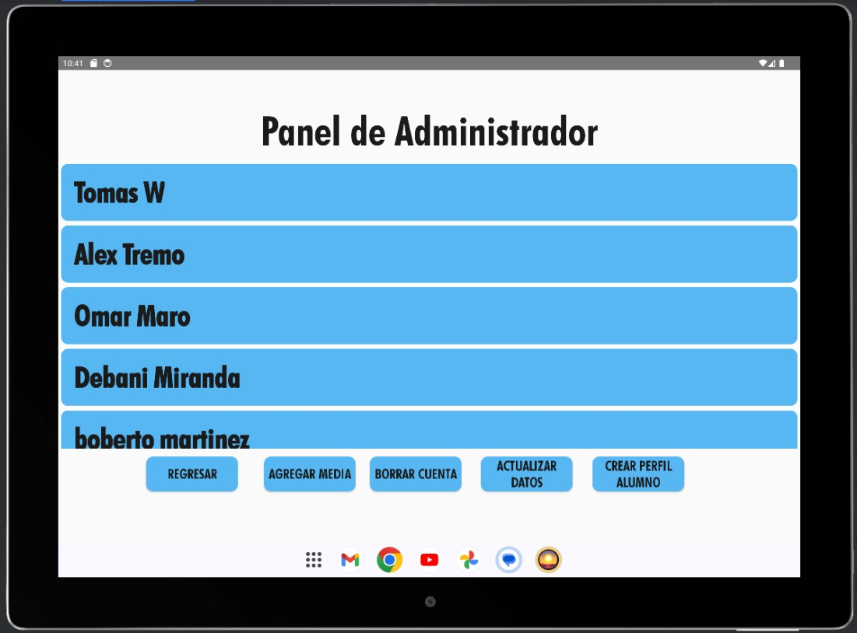
Descripción
#1. Administración de recursos
#2. Organizado y limpio
#3. Bien orientado
#4. Objetivo

Slide 31
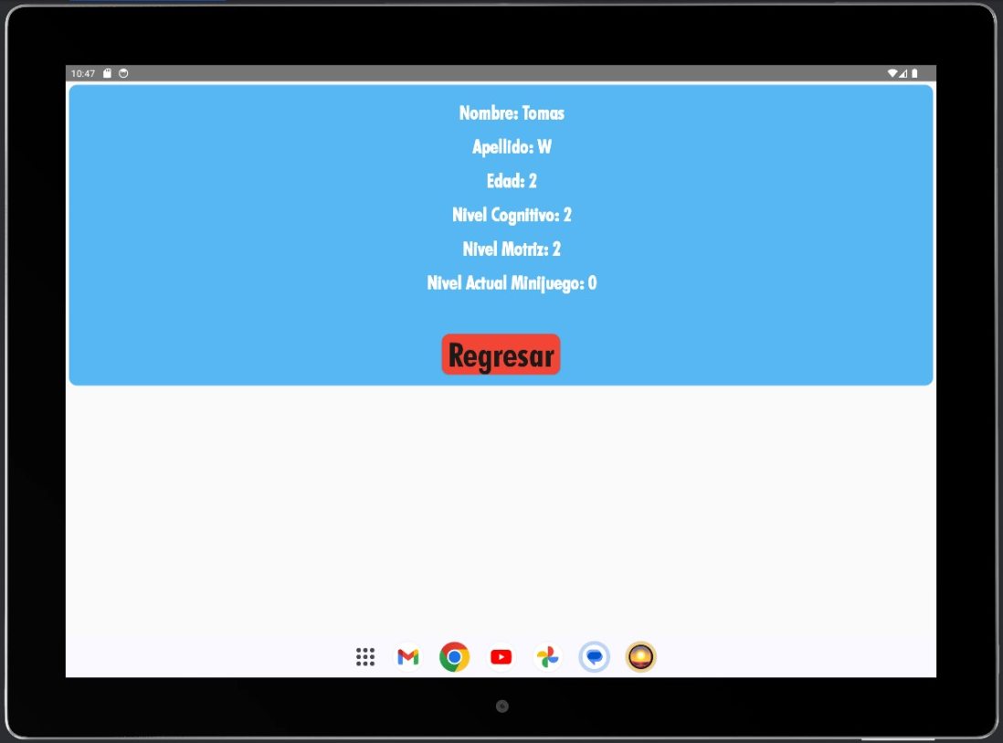
Descripción
#1. Información general e importante
#2. Sencillo de comprender
#3. Organización
#4. Sin saturación

Slide 32
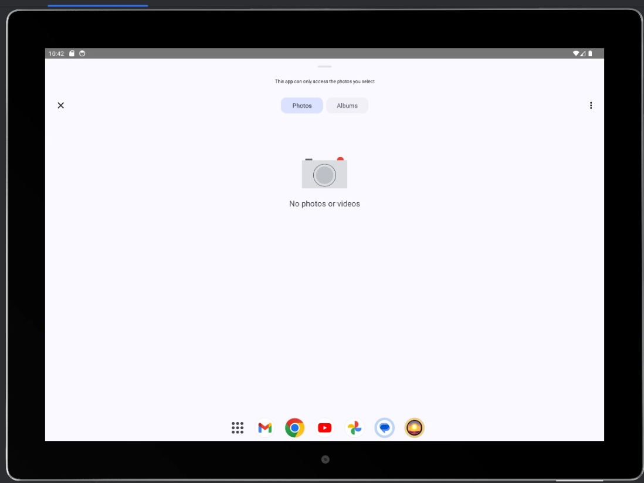
Descripción
#1. Específico
#2. Fácil de utilizar
#3. Objetivo
#4. Organizado

Slide 33
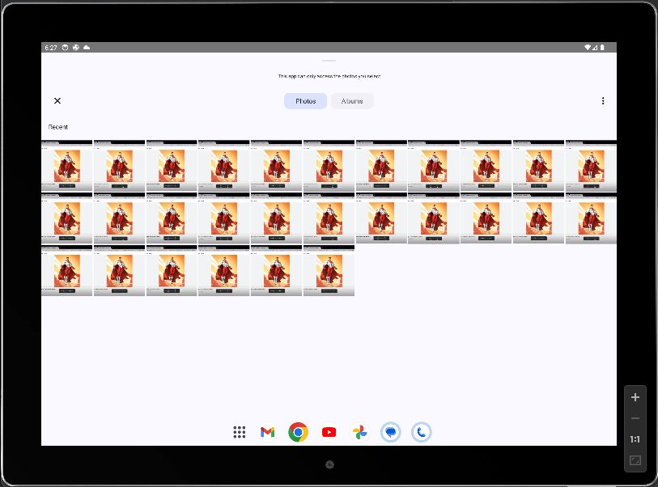
Descripción
#1. Específico
#2. Fácil de utilizar
#3. Objetivo
#4. Organizado

Slide 34
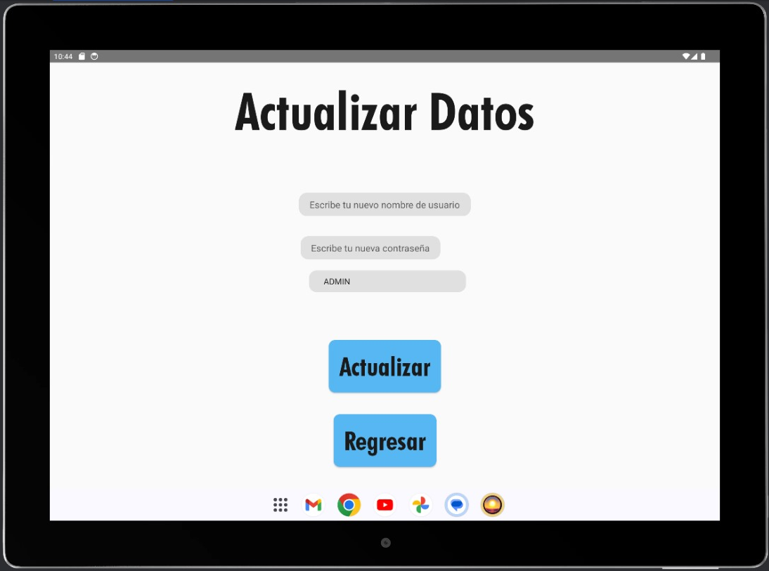
Descripción
#1. Detallado
#2. Sencillo y concreto
#3. Sin complicaciones
#4. Rápido

Slide 35
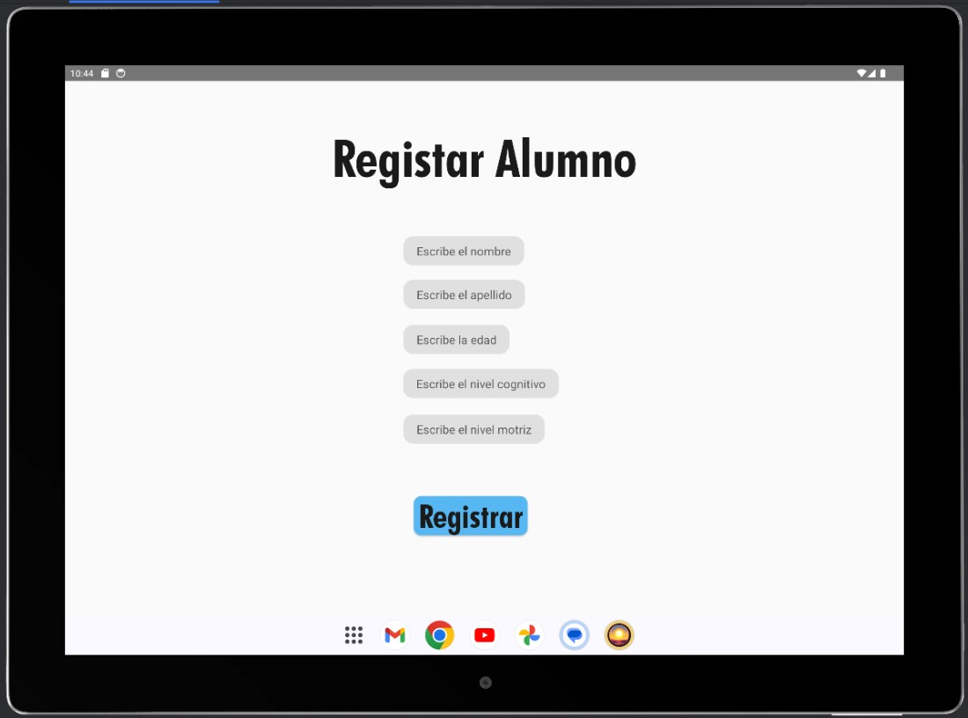
Descripción
#1. Buena organización
#2. Información básica
#3. Sencillo y seguro
#4. Rápido

Slide 36
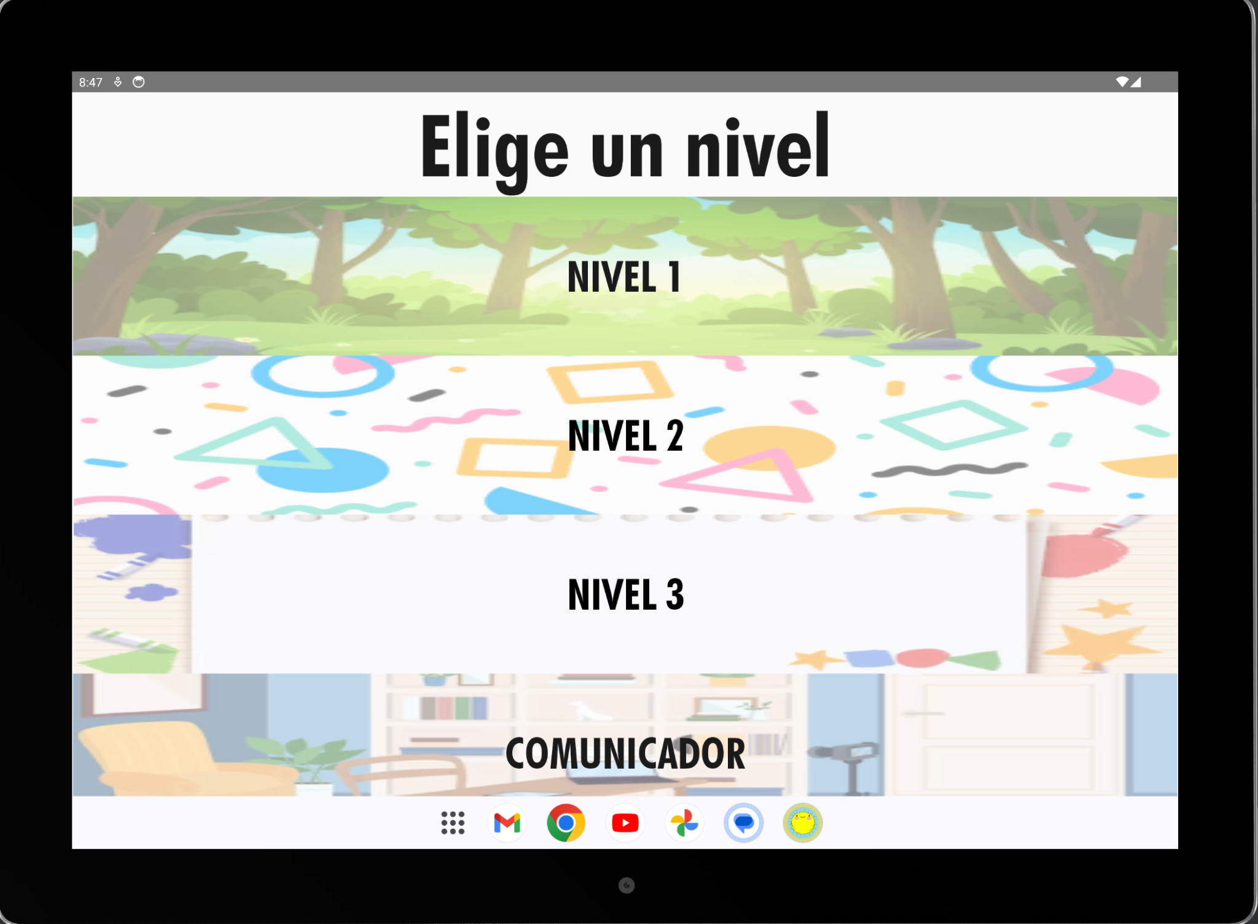
Descripción
#1. Llamativo
#2. Especificado (pre-aviso)
#3. Jerarquia
#4. Sencillo

Slide 37
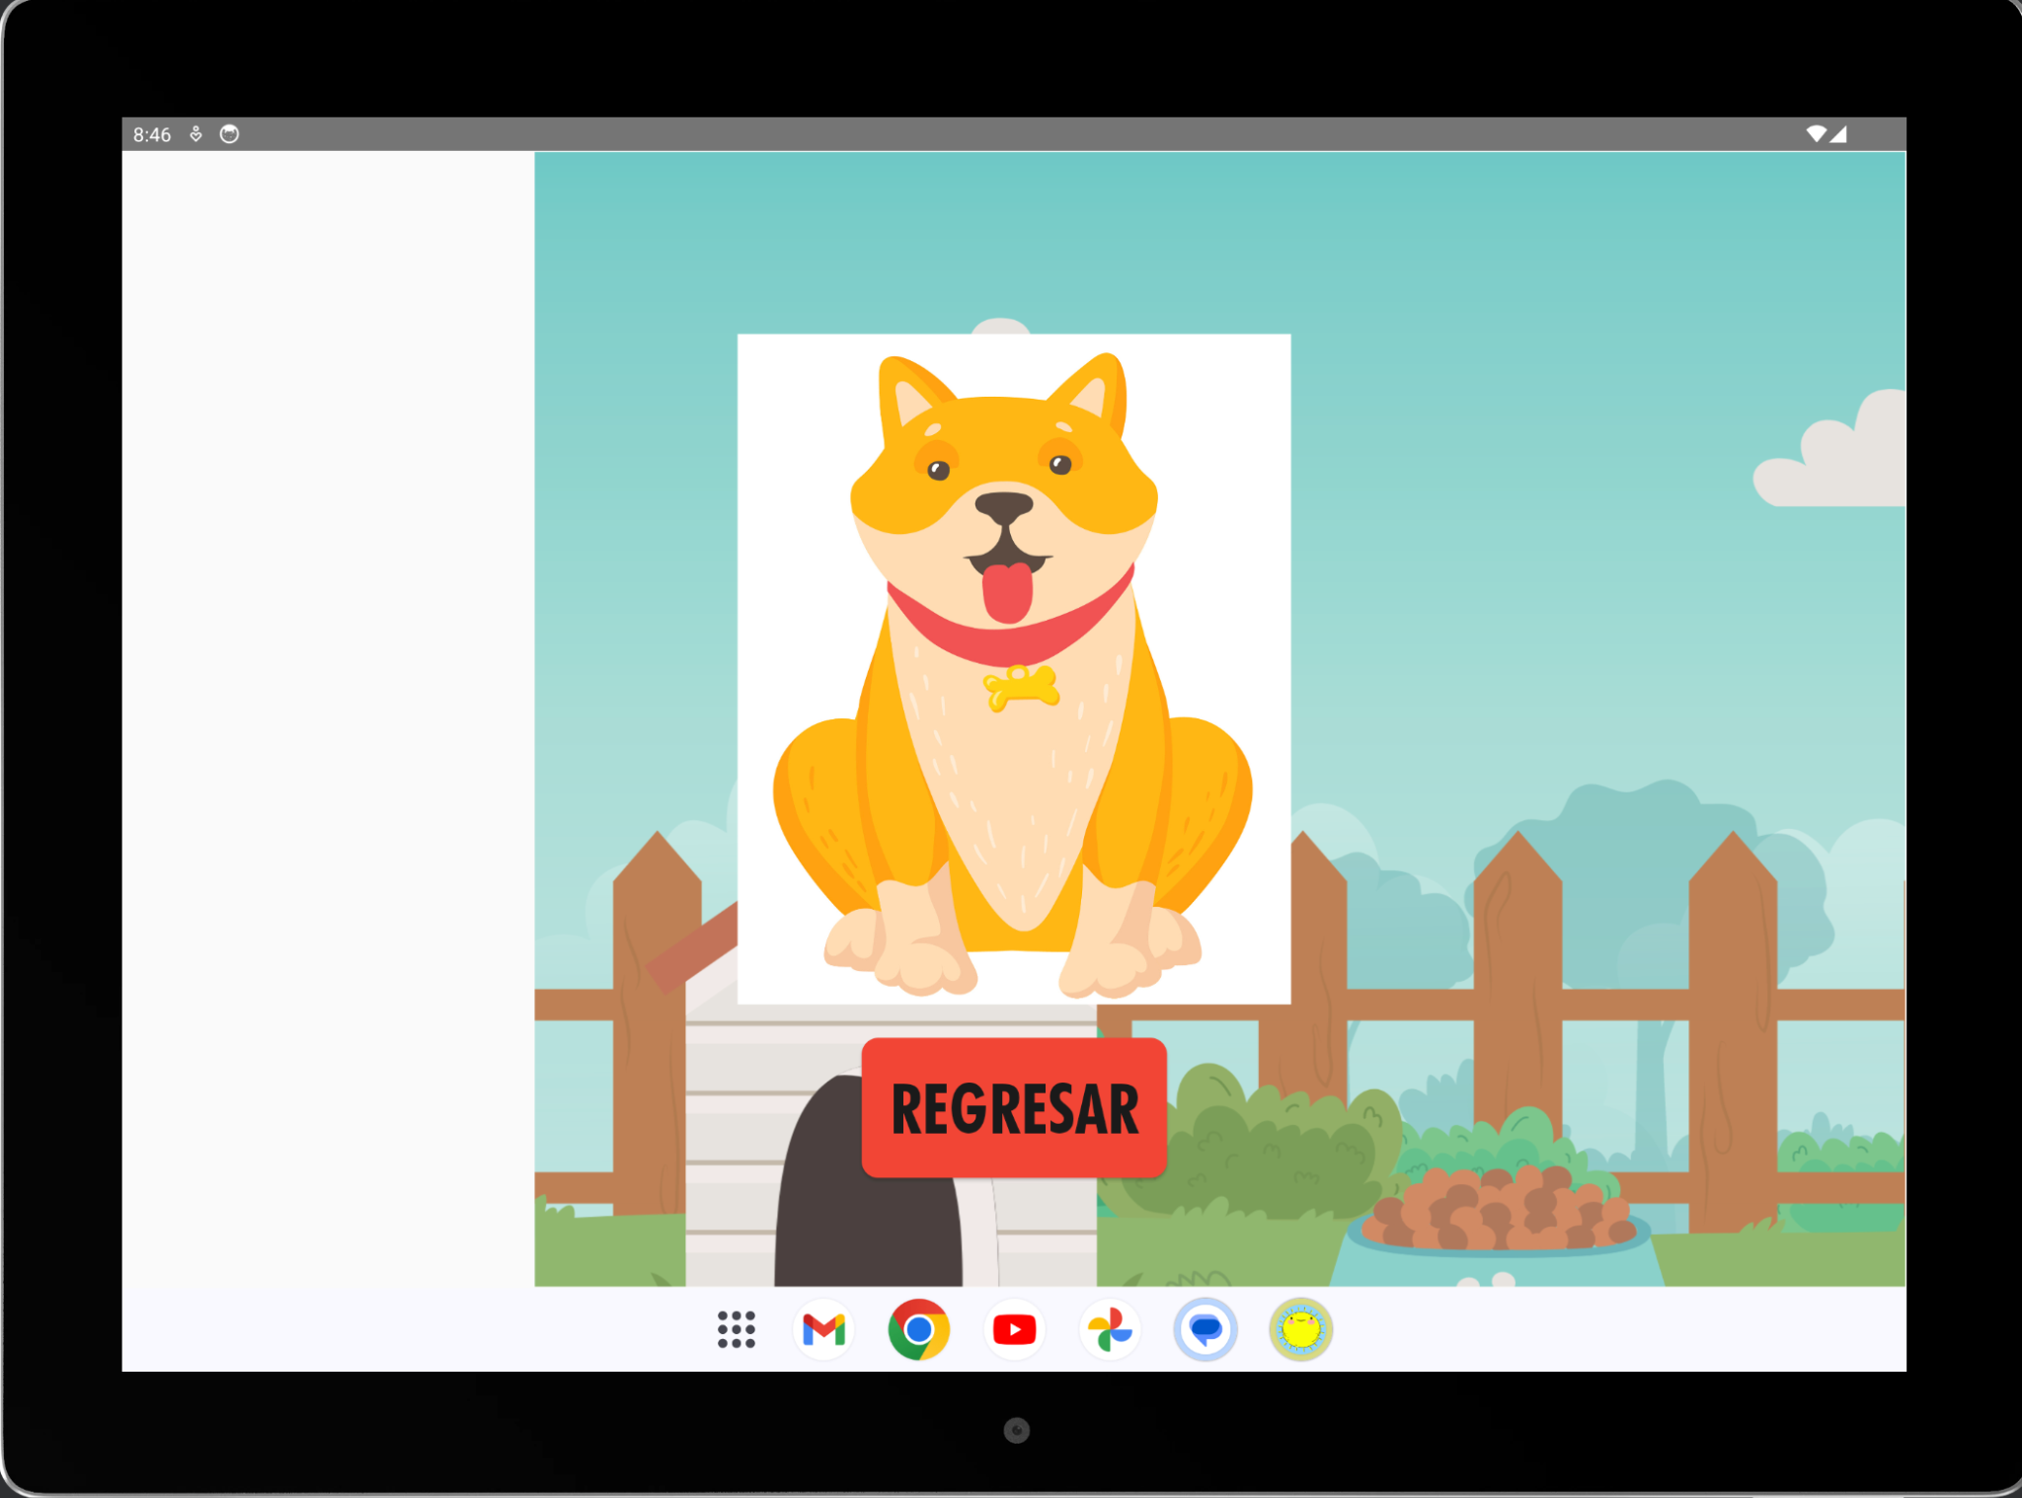
Descripción
#1. Sencillo pero atractivo
#2. Funcional y relacional
#3. Audio-visual
#4. Interactivo

Slide 38
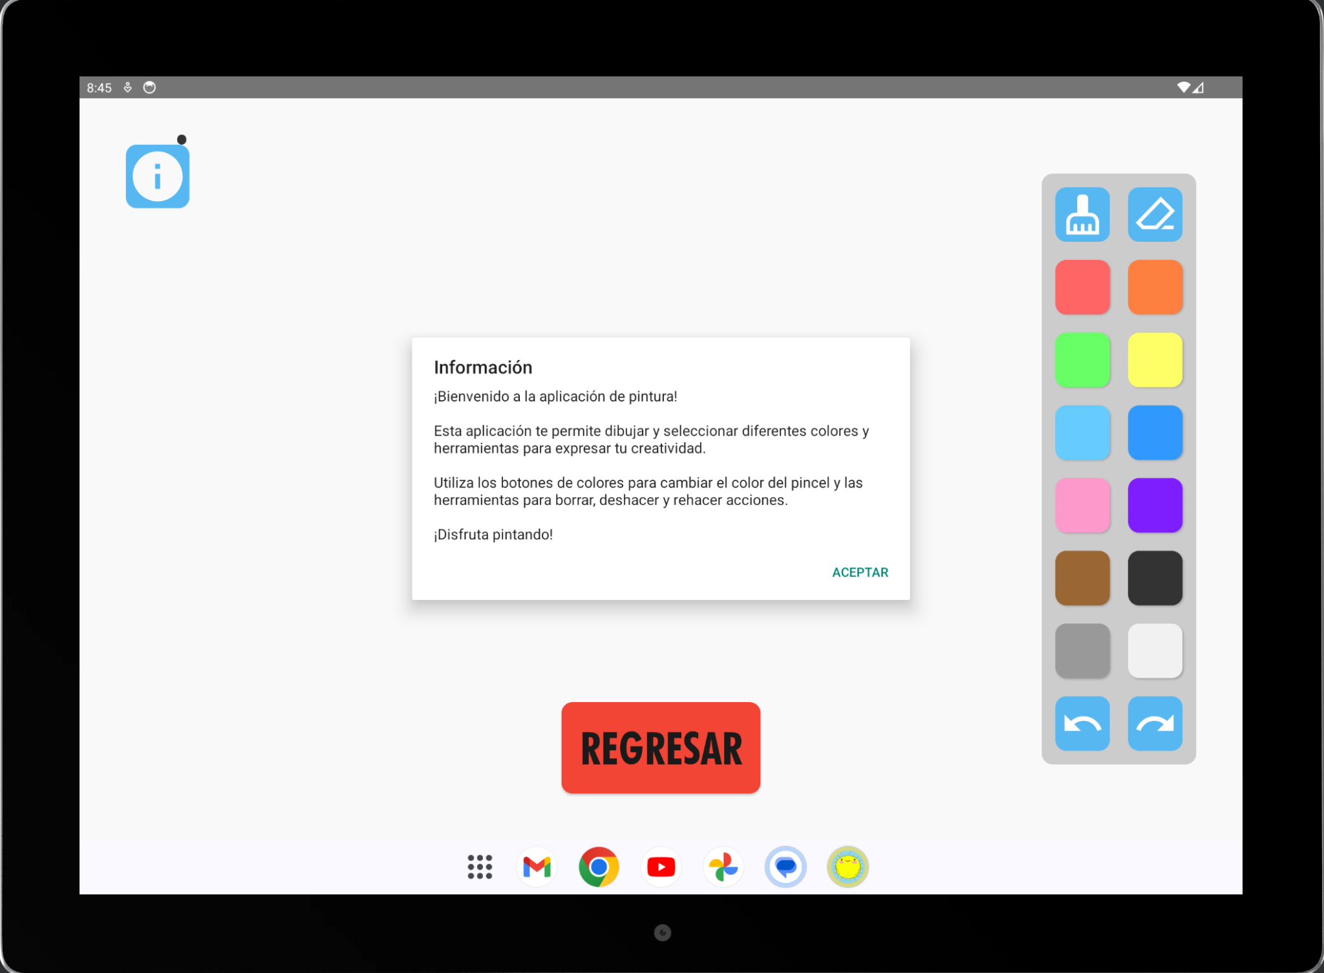
Descripción
#1. Interactivo
#2. Comunicativo
#3. Colorido
#4. Creativo
Notes:
Saul 37 - 38

Slide 39
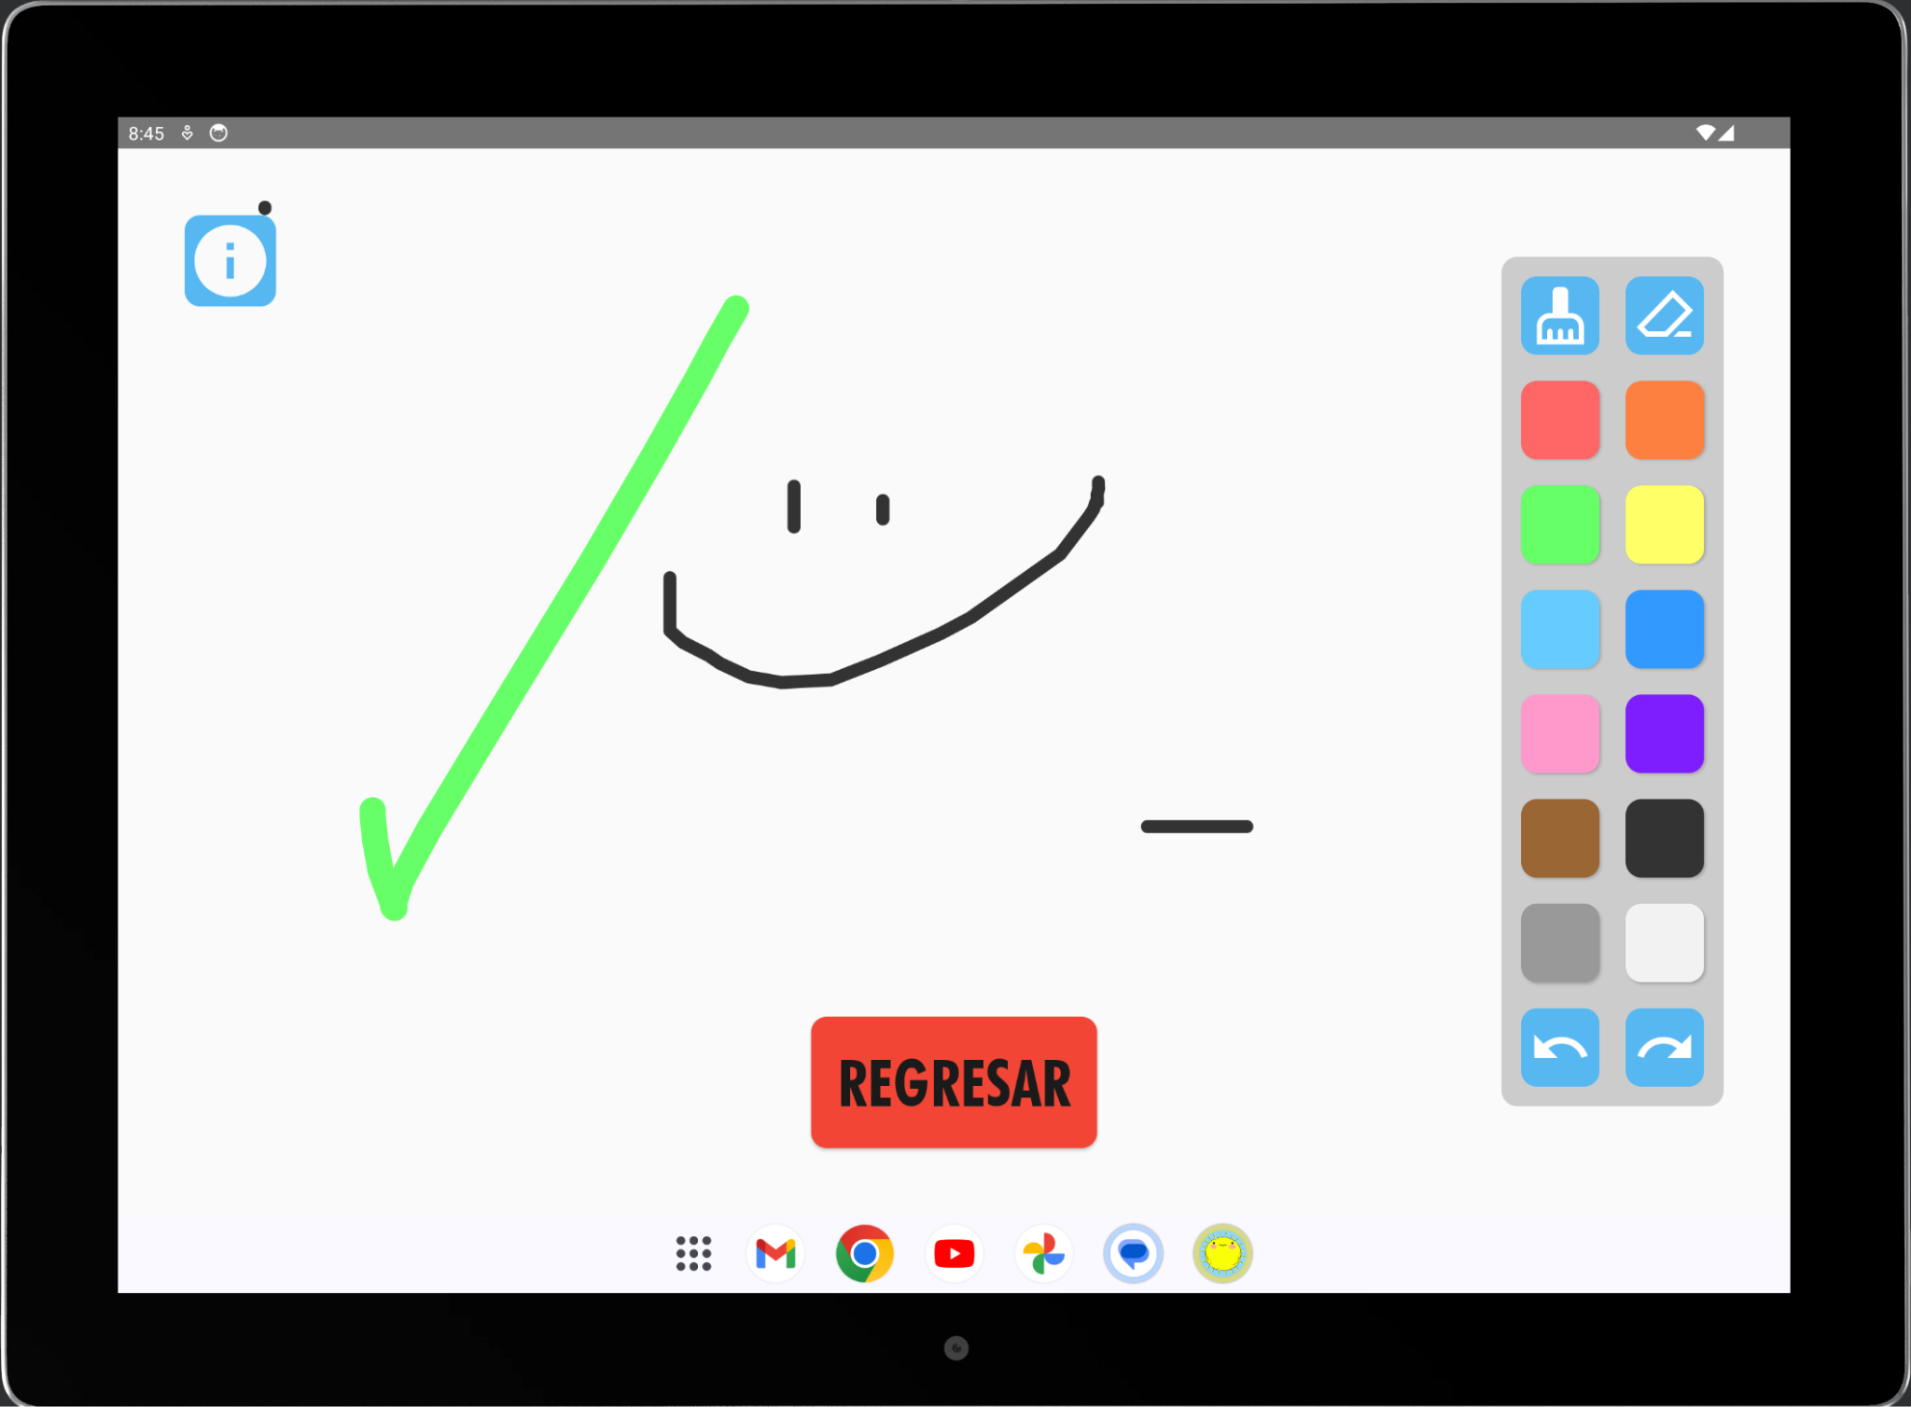
Descripción
#1. Interactivo
#2. Comunicativo
#3. Colorido
#4. Creativo

Slide 40
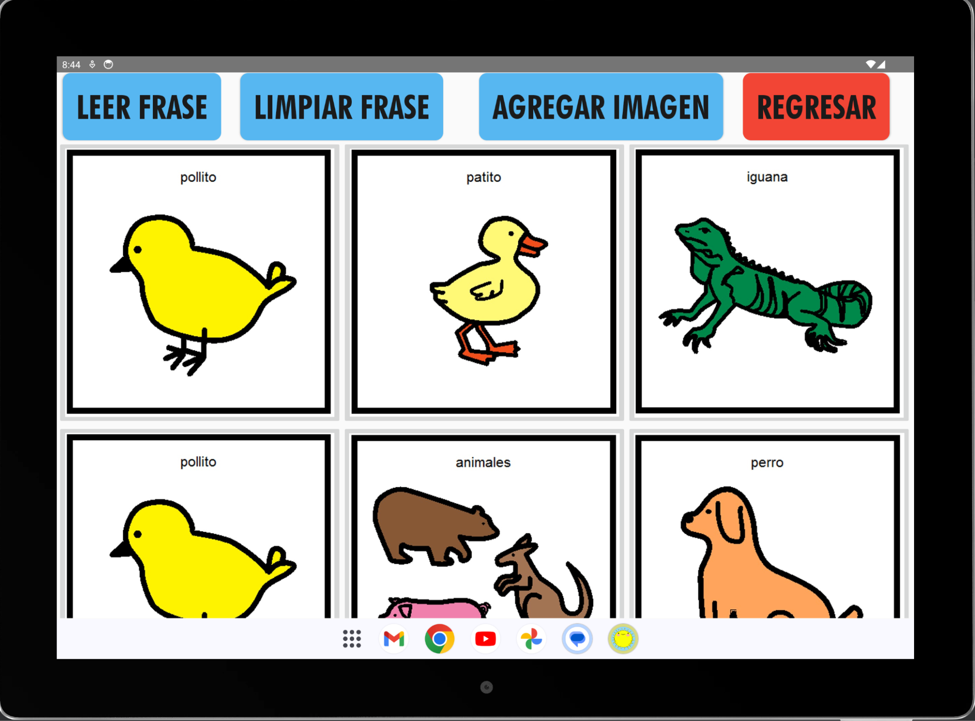
Descripción
#1. Multifuncional
#2. Fácil y sencillo
#3. Organizado
#4. Expresivo y comunicativo
Notes:
Erick 39 - 40

Slide 41
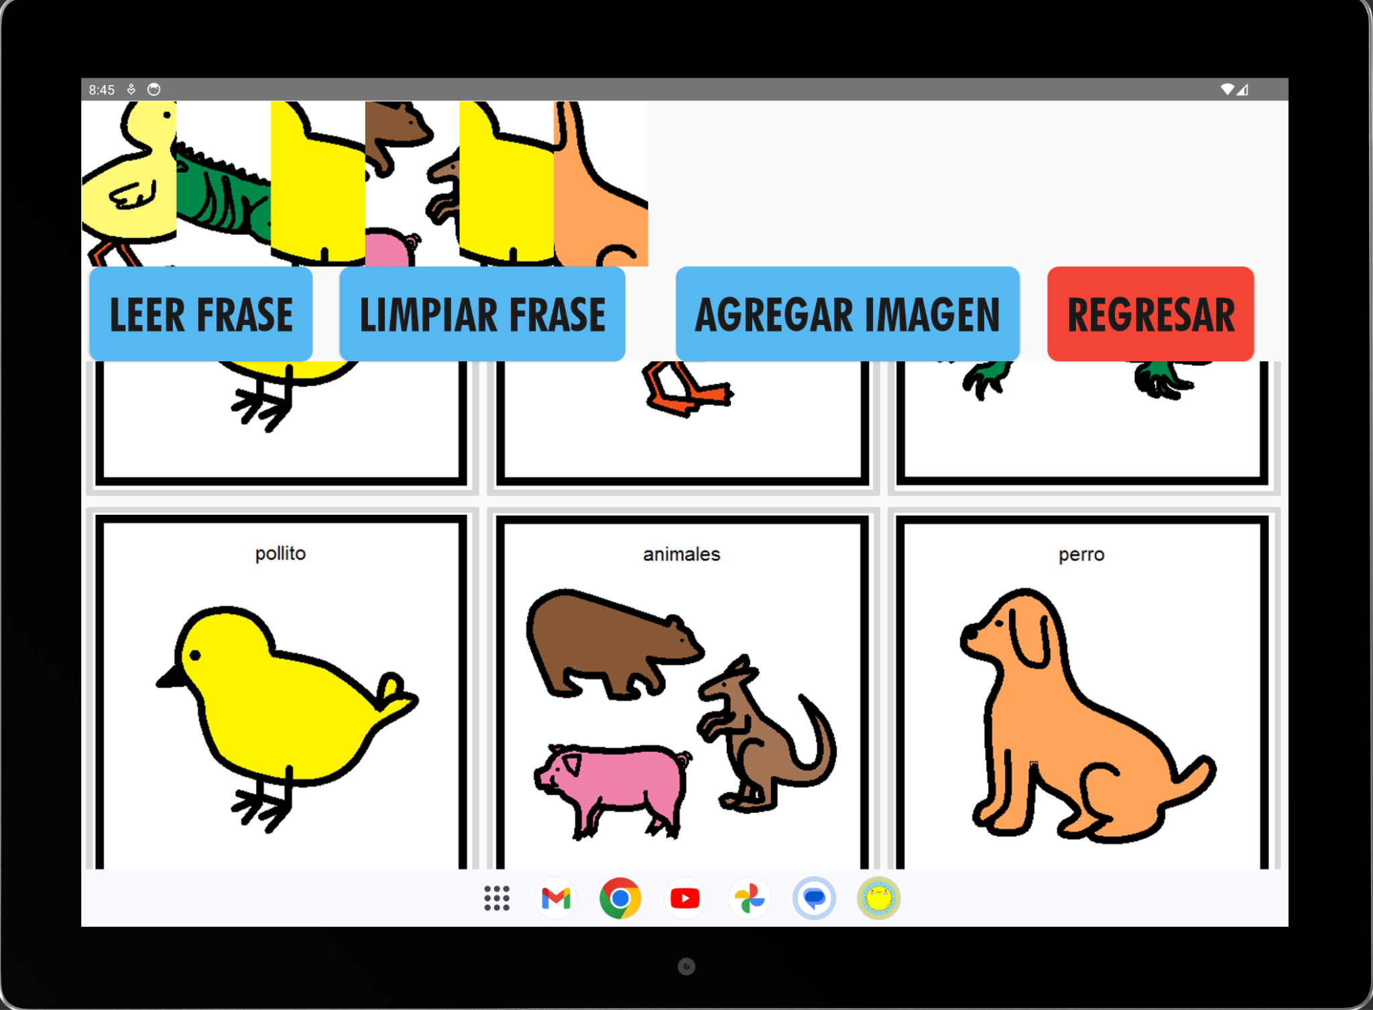
Descripción
#1. Multifuncional
#2. Fácil y sencillo
#3. Organizado
#4. Expresivo y comunicativo

Slide 42
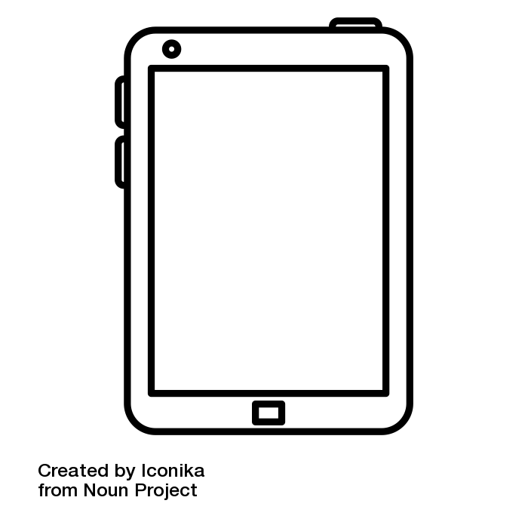

Proceso de desarrollo
Minuta
diseño
culminación
propuesta
implementación
- Fácil usabilidad
- Óptima administración de recursos digitales
- Comunicación efectiva
- Conectividad
- Optimización
- Seguridad
- Lenguaje y tecnología
- Sugerencias de apoyo
- Ideación implementada
- Interactivo
- Sencillo y básico
- Buena distribución
- Eficacia
- Servicial
- Atractiva
Notes:
Marco 41

Slide 43

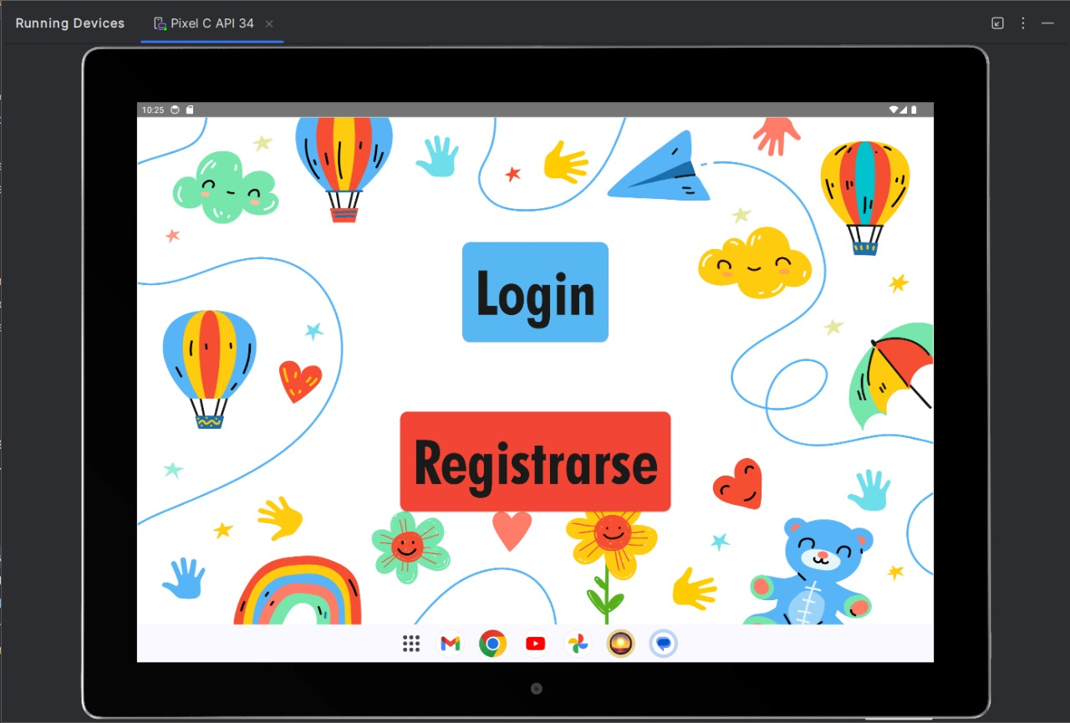
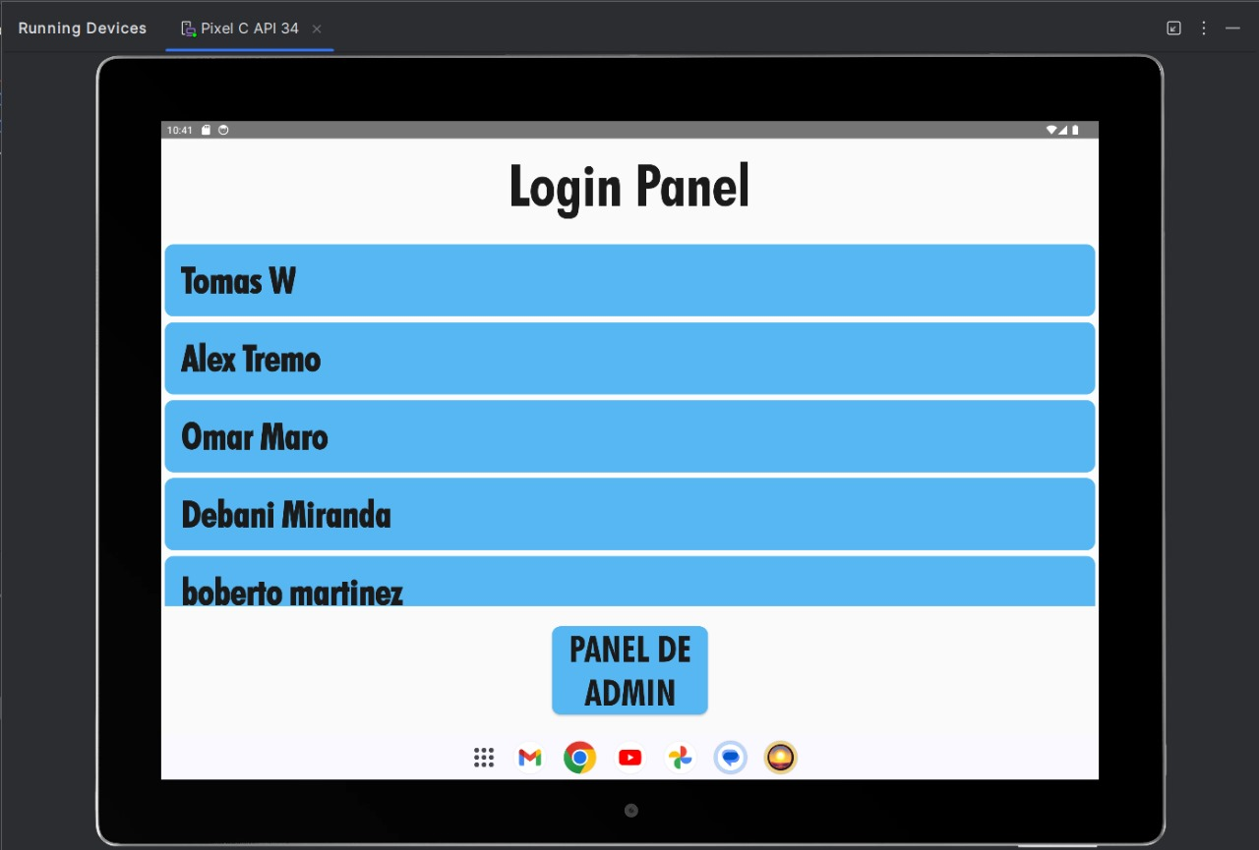
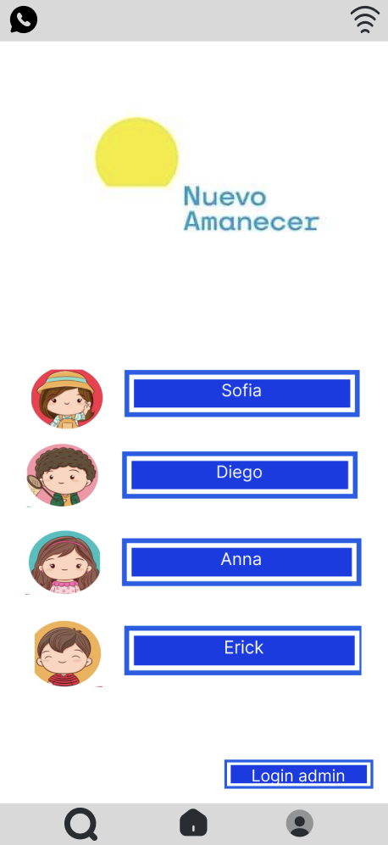
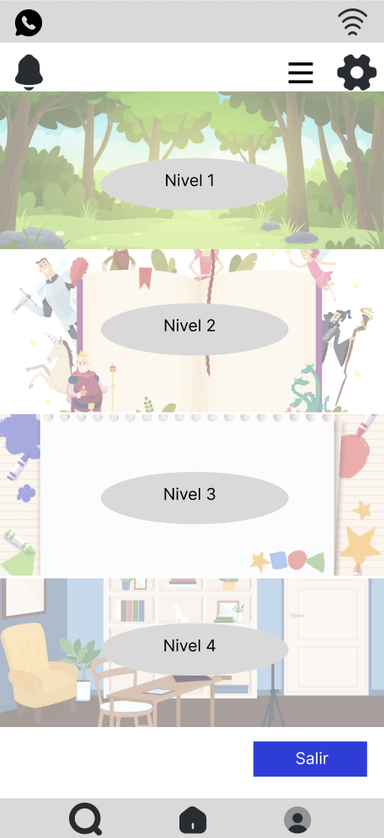
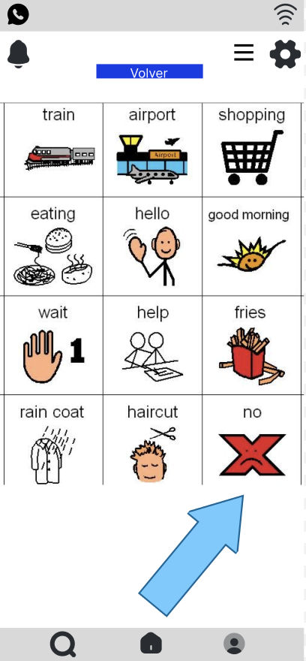
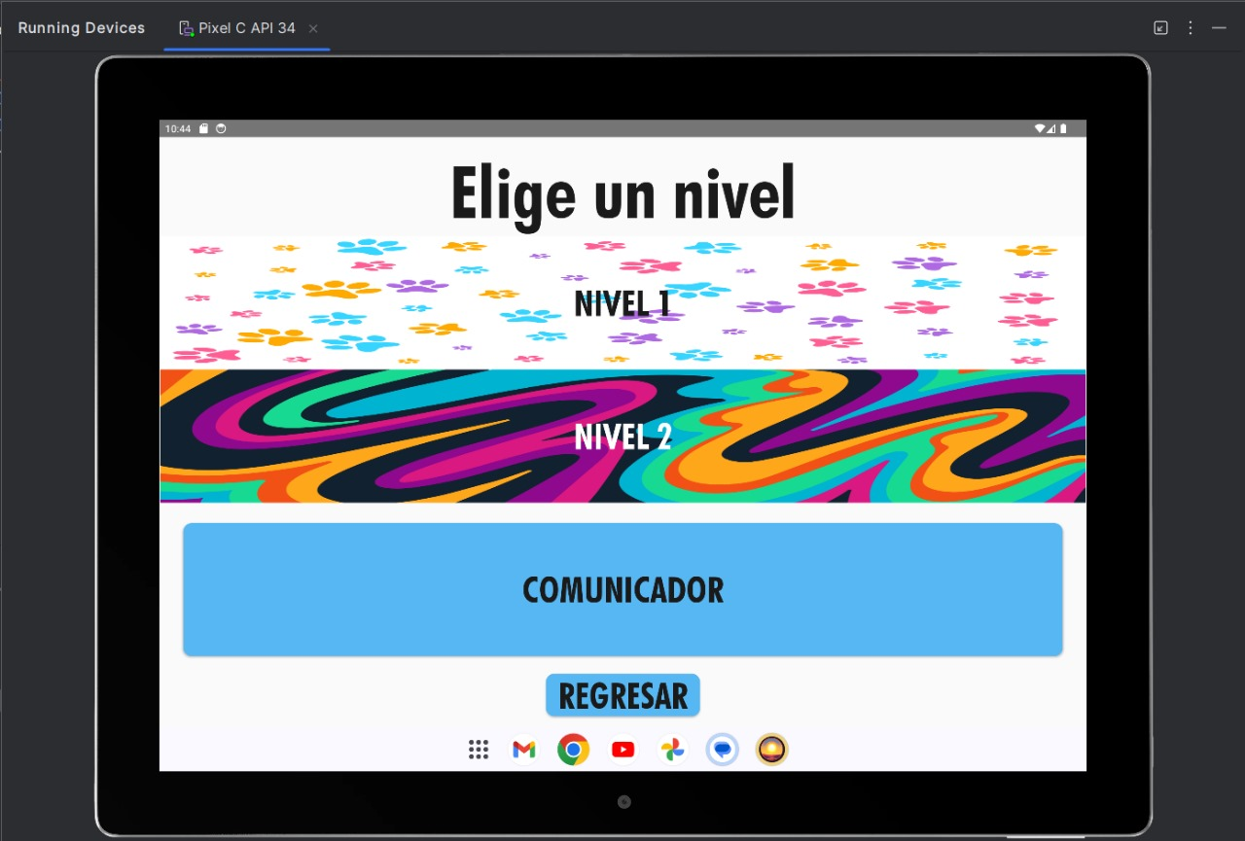
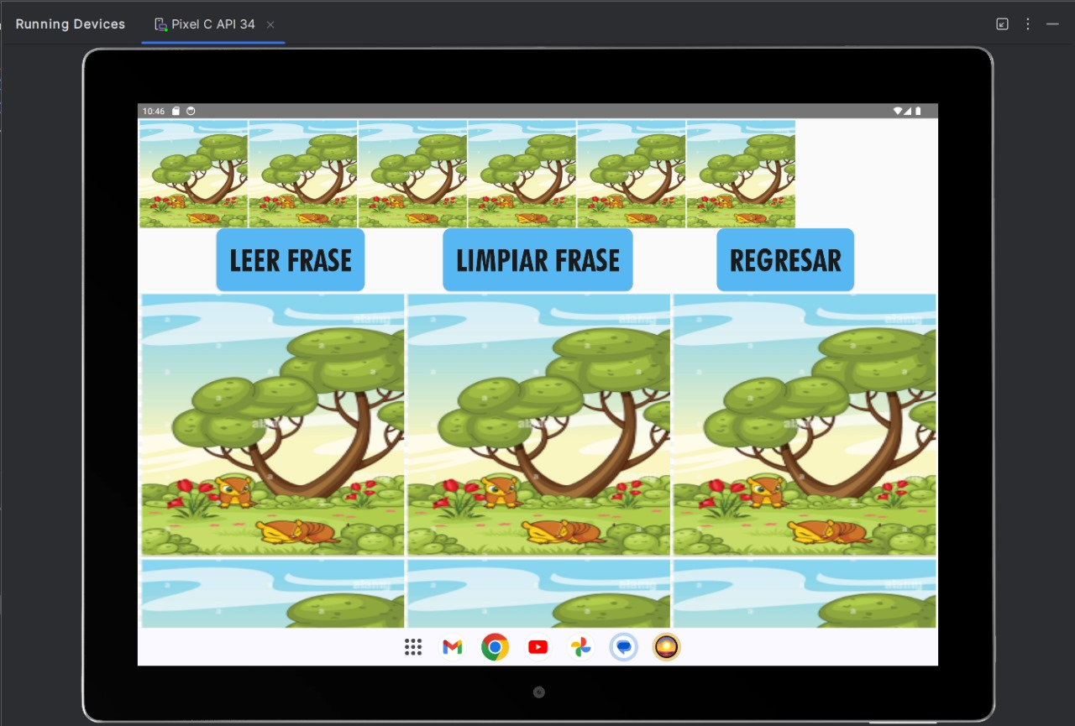
Pruebas y resultados
Se comenzó de esta manera…
… para terminar de esta otra.
Notes:
Erick 42

Slide 44
05
Cumplimiento de Requisitos
Notes:
Saul 43 - 45

Slide 45
Requisitos de actividades
Minijuegos
Comunicador
- Diferentes niveles de complejidad basados en los niveles de la plataforma El BuhoBoo.
- Funcionalidad con Camera Mouse o análogo.
- Funcionalidad con Switch
- Sencillos y divertidos.
- Promueve una comunicación afectiva (relación a movimientos, sonidos, gestos, etc.)
- UI similar al panel de comunicación que utilizan actualmente.
- Funcionalidad análoga.
- Imágenes de boardmaker.
- Text to speech.
- Almacenamiento de media en BD.

Slide 46
Requerimientos
Funcionales
No funcionales
- La aplicación debe incluir un comunicador personalizable con pictogramas.
- Permitir un guardado de progreso para cada niño, por lo que es posible crear sus interfaces de usuario.
- La aplicación debe de contener minijuegos en distintos niveles de dificultad.
- La aplicación debe ejecutarse y redireccionar a su login al momento de iniciarse.
- La UI debe de ser simple para ser navegada por medio de algo similar al Camera Mouse (navegación especificada).

Slide 47
06
Lecciones aprendidas

Slide 48

Mi aprendizaje fue…
Todo el equipo llegó a aprender todo tipo de conocimientos nuevos gracias al desarrollo del bloque, pero aún más nos llevamos el conocimiento de la organización y trabajo en conjunto, no solo entre nosotros sino con personas externas, que pueden ser por sí mismas otras instituciones.
De igual manera, la aplicación de los conocimientos en relación a desarrollo móvil y de seguridad informática fueron de gran apoyo para el desarrollo del proyecto y descubrir muchos más horizontes con la práctica, esfuerzo, dedicación y logros que se obtuvieron a lo largo de la materia y el constante apoyo de los profesores.
Notes:
Alex 47

Slide 49
07
Recomendaciones
Notes:
Alex 48 - 51

Slide 50

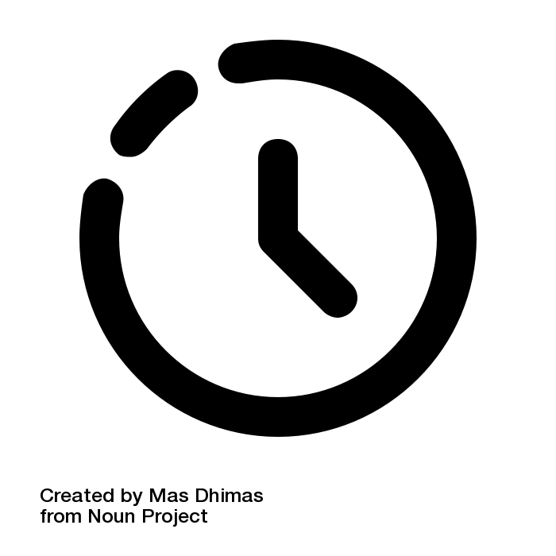
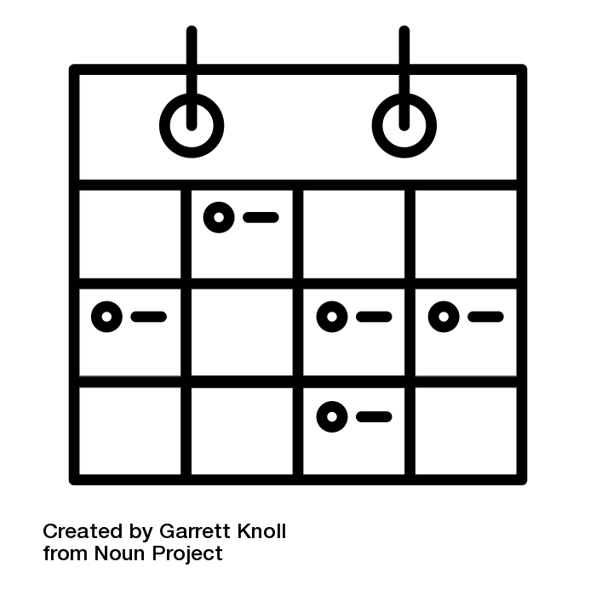
Entre las recomendaciones que se tienen planteadas se encuentran…
Agregar imágenes desde firebase storage.
Creación de un juego que detecte el estado de ánimo de los usuarios.
Añadir imágenes personalizadas al comunicador.
Integración de metodologías se seguridad cada vez más desarrolladas y actualizadas.
Aplicación de mejores y actualizadas estructuras de seguridad para el acceso a la aplicación e información personal.
UI mejorada e incluso animada.
Funcionalidad actualizada a necesidades y requerimientos nuevos, así como optimizar los existentes si se encuentra alguna área de oportunidad.
Interactividad positiva y divertida en los juegos.
Coming
soon…

Slide 51
09
Anexos

Slide 52
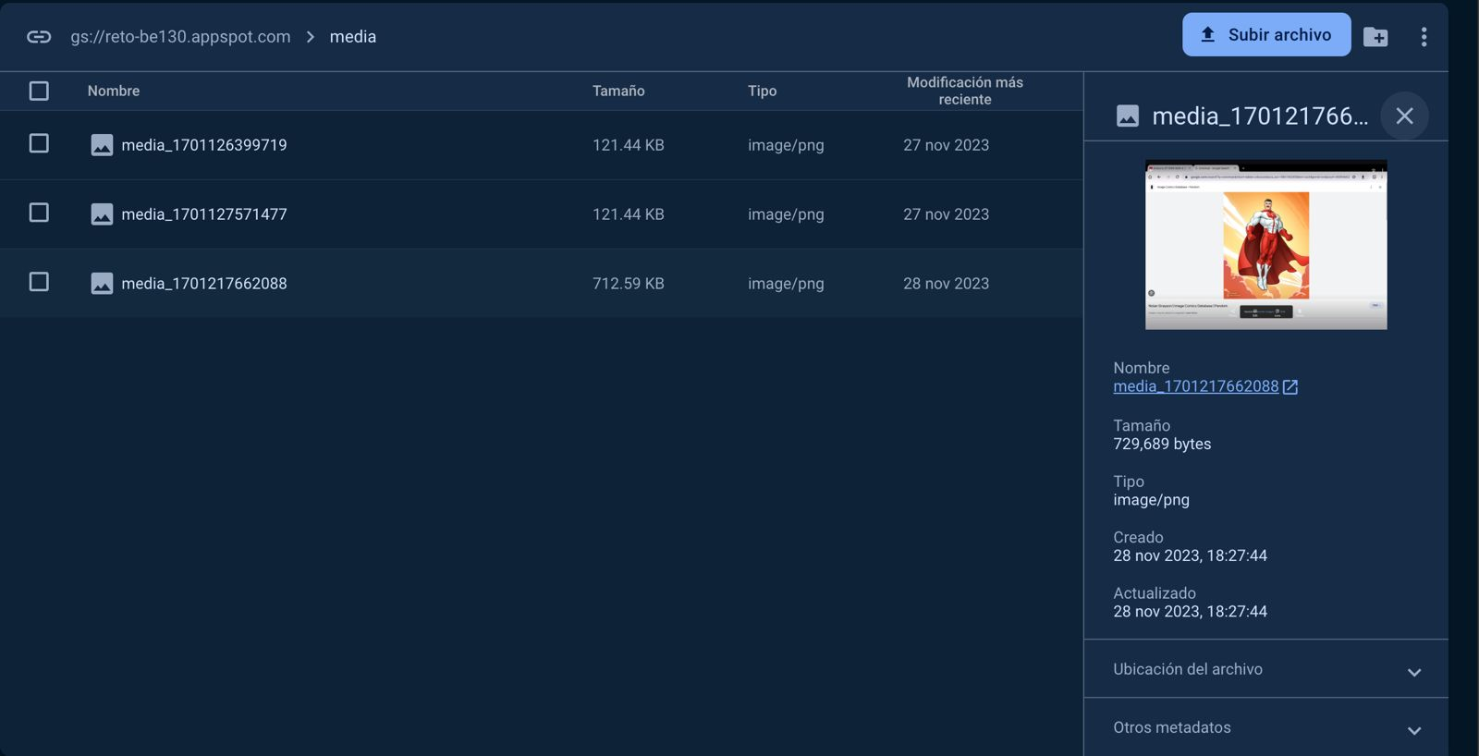
Almacenamiento de imágenes pre-cargadas
Se muestra como aparece en la consola de Firebase el contenido de media que será desplegado en la App.

Slide 53
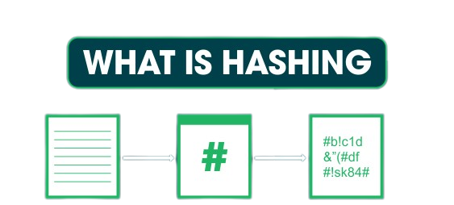
Hashing
El hashing es el área de conocimiento que se encarga de desarrollar algoritmos matemáticos para generar funciones de resumen o hash
Plain text
Hash function
Hashed text

Slide 54
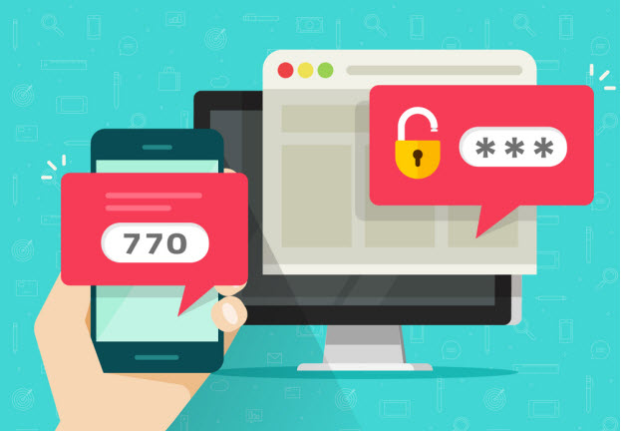
Doble autenticación
Es una medida de seguridad importante que añade una segunda capa de protección para verificar cuentas en línea.
Utiliza dos de los tres factores siguientes para verificar su identidad: algo que sabe (como una contraseña), algo que tiene (como una llave) o algo que es (como una huella digital).

Slide 55
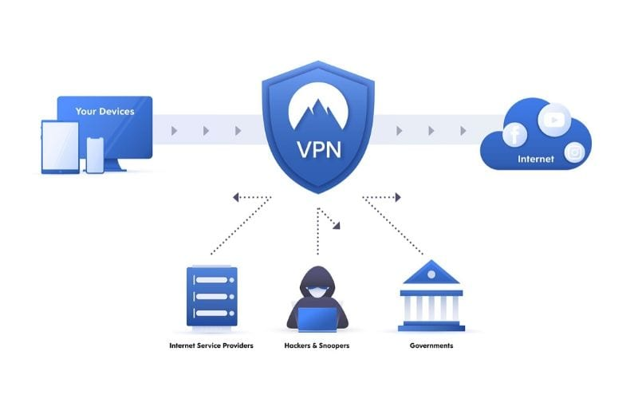
VPN (Virtual Private Network)
Establecer una conexión protegida al utilizar redes públicas, cifrando su tráfico en la web para disfrazar su identidad en línea (en tiempo real).

Slide 56
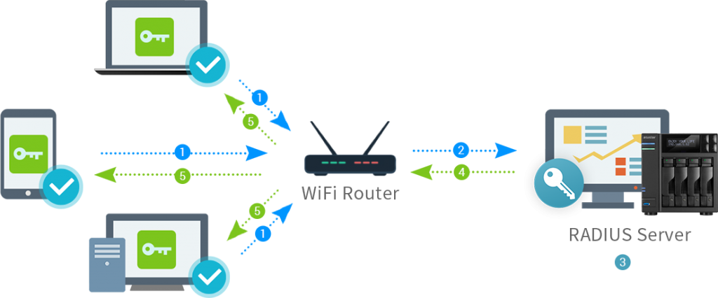
Radius Server (servidor de verificación)
Es un protocolo que destaca por ofrecer un mecanismo de seguridad, flexibilidad, capacidad de expansión y una administración simplificada de las credenciales de acceso a un recurso de red.
Utilizados por muchas instituciones que proporcionan conectividad WiFi con autenticación WPA2/WPA3-Enterprise.
Usado por operadores para acceso a internet.
Acostumbrado por los servicios de VPN para autentificación.

Slide 57
08
Bibliografía / Referencias

Slide 58
Información básica. (s. f.). Firebase. https://firebase.google.com/docs/guides?hl=es-41
Kotlin Docs | Kotlin. (s. f.). Kotlin Help. https://kotlinlang.org/docs/home.html
Aprende el lenguaje de programación Kotlin. (s. f.). Android Developers. https://developer.android.com/kotlin/learn?hl=es-419
Guide to developer handoff in Figma. (s. f.). Figma. https://www.figma.com/best-practices/guide-to-developer-handoff/
Cisco Packet Tracer - Networking Simulation Tool. (2023, 23 abril). Networking Academy. https://www.netacad.com/courses/packet-tracer

Slide 59
¡ Gracias !

